Slide 1
Übung 5 Cloud
Tanja Königsgruber, Nermin Malanovic, Sophie Überei, Richard Leinweber, Magdalena Schindl

Slide 2
Zwei Arten von Kosten
Kosten für die Bereithaltung Hierunter fallen alle Kosten, die allein dafür anfallen, dass die gewünschten Ressourcen vorgehalten werden und für einen Zugriff zur Verfügung stehen. Die Bereithaltungskosten sind also unabhängig davon, ob tatsächlich ein Anwender auf die Ressourcen aktiv zugreift. Wer also weiß, dass zu bestimmten Zeiten keine aktive Nutzung der Ressourcen erfolgt, sollte prüfen, ob in diesen Zeiten eine Bereithaltung erforderlich ist.
Kosten für die aktive Nutzung Nutzungskosten fallen immer dann an, wenn Anwender aktiv mit den bereitgehaltenen Ressourcen arbeiten. Dazu gehören sowohl die direkten Zugriffe (z.B. das Auslesen von Daten) als auch abgesetzte – ggf. asynchron ausgeführte – Arbeitsaufträge (z.B. die Ausführung von Rechenoperationen)
Notes:
https://blogs.msdn.microsoft.com/hsirtl/2011/01/19/die-windows-azure-platform-wie-viel-kostet-mich-das-ganze-nun-unterm-strich/

Slide 3
Zwei Arten von Kosten
Kosten für die Bereithaltung
Ressourcen vorhanden, Zugriff möglich
Bereithaltungskosten sind unabhängig von tatsächlichem Zugriff
Kosten für die aktive Nutzung
Aktive Arbeit mit den bereitgehaltenen Ressourcen
direkter Zugriff (z.B. das Auslesen von Daten)
abgesetzte Arbeitsaufträge (z.B. die Ausführung von Rechenoperationen)
Notes:
https://blogs.msdn.microsoft.com/hsirtl/2011/01/19/die-windows-azure-platform-wie-viel-kostet-mich-das-ganze-nun-unterm-strich/

Slide 4
Azure
Microsoft Cloud Service
Cloud-Computing Plattform
stellt Nutzern verschiedene Dienste, Anwendungen und Datenbanken vollständig online zur Verfügung
Soll Unternehmen die Möglichkeit zu geben, die eigene IT-Infrastruktur jederzeit flexibel verändern und anpassen zu können und die Verwaltung der IT zu vereinfachen
Notes:
https://blog.iphos.com/softwareentwicklung/vor-nachteile-der-microsoft-cloud-services-azure/

Slide 5
Vorteile
Azure ist schnell: zum Beispiel beim Deployment, während des Betriebs und beim Skalieren
Höhere Agilität: Beim Entwickeln von Software lassen sich mehr Dinge schneller ausprobieren ohne zusätzliche (teure) Infrastruktur und langwierige Prozesse. Das fördert die Innovationsbereitschaft von Unternehmen.
Von überall aus arbeiten: Durch die Cloud-Technologie kann man praktisch von überall aus arbeiten. Zumindest solange ein Internetzugang besteht. So steht die Arbeit auch auf Geschäftsreisen oder Auslandsaufenthalten nicht still.
Preise sind kalkulierbar: Weiß man vorab was benötigt wird sind die Preise und die Preisentwicklungen beim Skalieren oder zusätzlichen Services vorhersehbar.
Azure unterstützt alle neuesten Microsoft-Technologien
Hohe Erreichbarkeit der Server: Laut Microsoft sind die Server zu 99,95% im Jahr erreichbar.
Skalierbarkeit & Automation: Ein weiterer großer Vorteil von Azure ist die Skalierbarkeit. Beim Cloud Dienst kann relativ einfach nach oben oder nach unten skaliert werden und man kann auch eine automatische Skalierung einrichten. So bezahlen Unternehmen auch wirklich nur was benötigt wird.
Server-Hosting nach Ländern wählbar: Falls Latenzzeiten oder andere Überlegungen eine Rolle spielen kann auch nach Ländern gehostet werden. So können Services mit niedrigen Latenzzeiten von überall auf der Welt erreicht werden.
Gesamte serverseitige IT-Infrastruktur auslagerbar: Die gesamte Server-Infrastruktur Ihres Unternehmens kann in die Cloud ausgelagert werden. Das bedeutet geringere Stromkosten, Wartungskosten und sinkende Hardwarekosten.

Slide 6
Vorteile
Azure ist schnell: Deployment, Betrieb & Skalieren
Höhere Agilität: schnelles & einfaches Ausprobieren verschiedener Techniken
Von überall aus arbeiten: Danke Cloud-Technologie weltweiter Zugriff
Preise sind kalkulierbar: Beispiel folgt
Azure unterstützt alle neuesten Microsoft-Technologien
Hohe Erreichbarkeit der Server: Laut Microsoft zu 99,95%
Skalierbarkeit & Automation: Dank Cloud-Technologie sehr einfache und automatische Skalierbarkeit
Server-Hosting nach Ländern wählbar
Gesamte serverseitige IT-Infrastruktur auslagerbar: In die Cloud

Slide 7
Nachteile
Kann teuer werden: Der Cloud-Dienst kann sehr schnell teuer werden, wenn man vorab nicht genau den Bedarf definiert und daher überdimensioniert.
Starke Internetanbindung erforderlich: Da Mitarbeiter in der Cloud arbeiten ist eine starke Internetverbindung nötig. Diese verursacht auch Mehrkosten. Ist diese zu langsam oder instabil wird es zu Problemen kommen. Ist keine Verbindung vorhanden wird man entsprechend die Cloud-Dienste nicht nutzen können, was einem kompletten Produktionsausfall gegenüber stationärer Software auf Clients gleichkommt.
Bugs: Azure wird von einigen (Programmier-)Fehlern geplagt.
Geringe Qualität bestimmter Komponenten: Ein Beispiel für geringe Qualität ist Azure SDK – Visual Studio, das dazu tendiert zu crashen und zu freezen und Projektdateien durcheinander zu bringen.
Kein freier Support für Bugs: Es gibt keine Möglichkeit für kostenfreien Support bei Bugs. Dafür müsste extra ein Support-Account bezahlt werden.
Expertise nötig: Für das System ist eine gewisse Expertise Voraussetzung.
Kein Rechenzentrum in Österreich
Notes:
https://blog.iphos.com/softwareentwicklung/vor-nachteile-der-microsoft-cloud-services-azure/

Slide 8
Nachteile
Kann teuer werden: Sehr hohe Kosten, wenn der Bedarf nicht genau definiert wird
Starke Internetanbindung erforderlich
Bugs: Azure wird von einigen (Programmier-)Fehlern geplagt
Geringe Qualität bestimmter Komponenten: z.B. Azure SDK – Visual Studio
Kein freier Support für Bugs: Es gibt keine Möglichkeit für kostenfreien Support bei Bugs. Dafür müsste extra ein Support-Account bezahlt werden.
Expertise nötig: gewisse Expertise ist Voraussetzung
Kein Rechenzentrum in Österreich
Notes:
https://blog.iphos.com/softwareentwicklung/vor-nachteile-der-microsoft-cloud-services-azure/

Slide 9
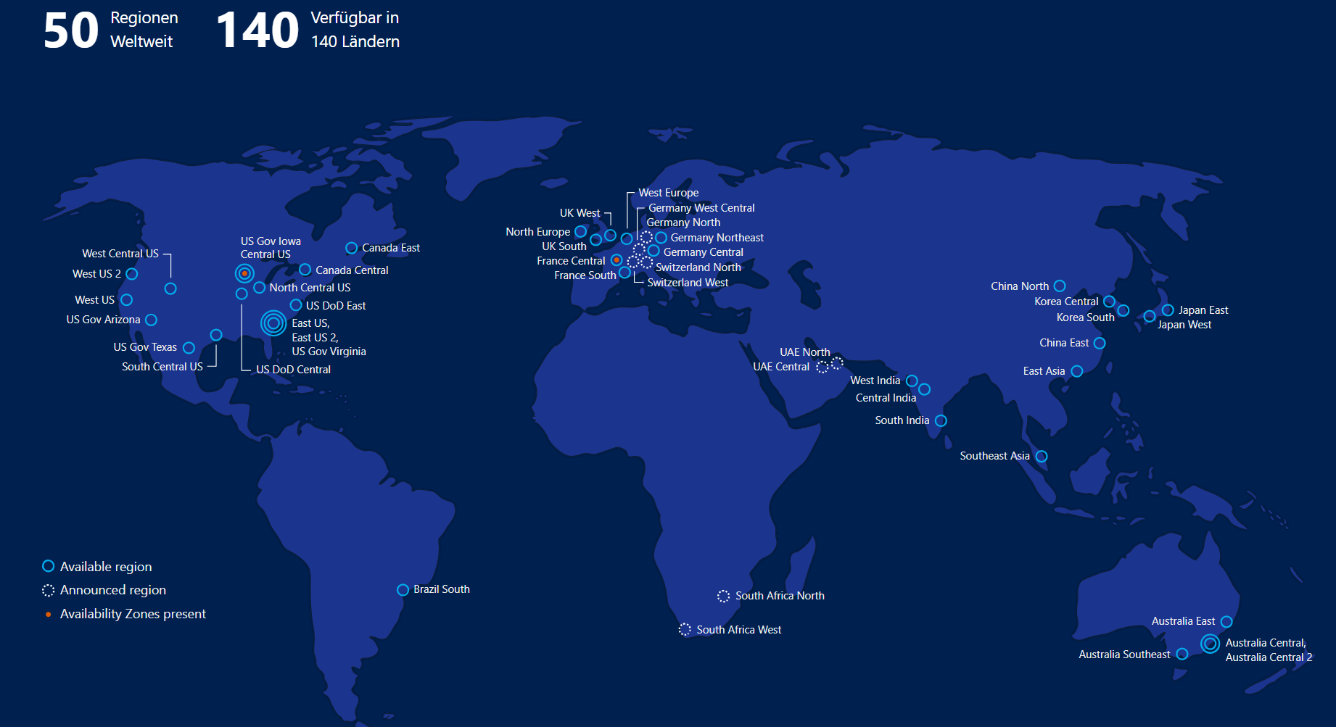

Slide 10
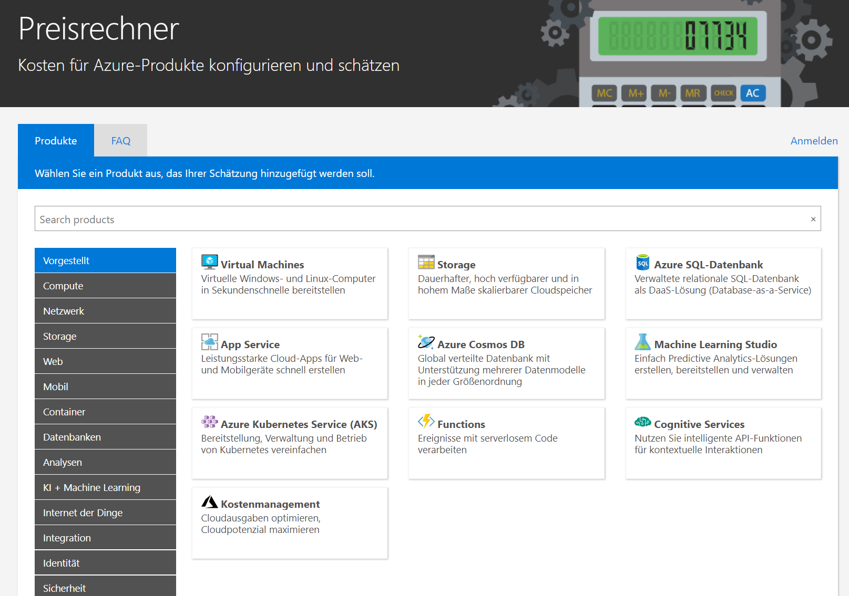
Preiskalkulation für Azure
Notes:
https://azure.microsoft.com/de-de/pricing/calculator/

Slide 11
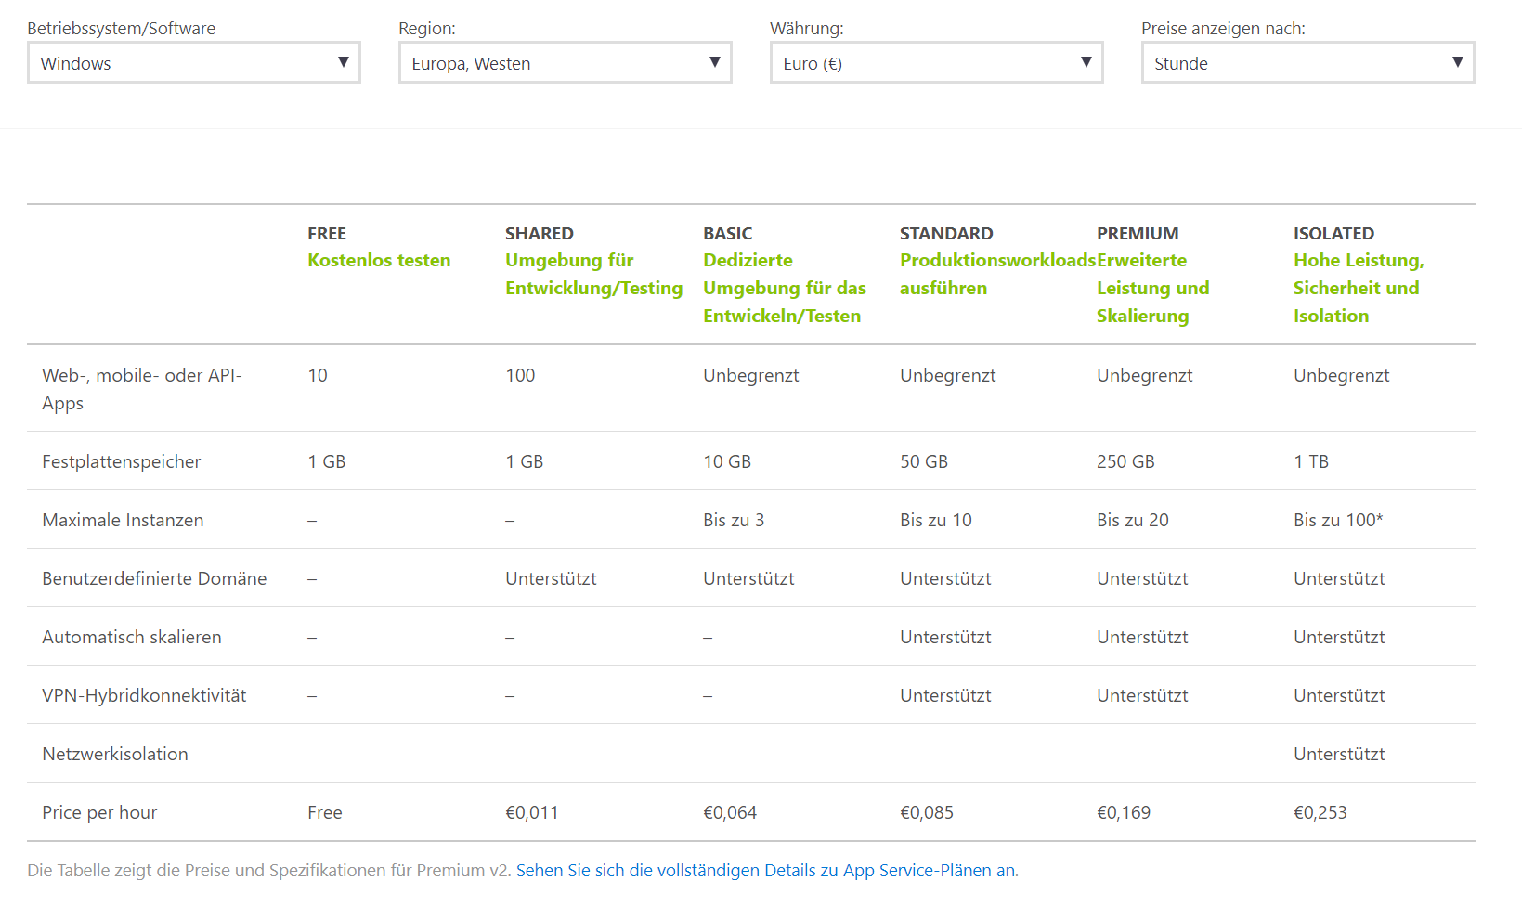
Übersicht: Kosten (Windows, Europa)

Slide 12
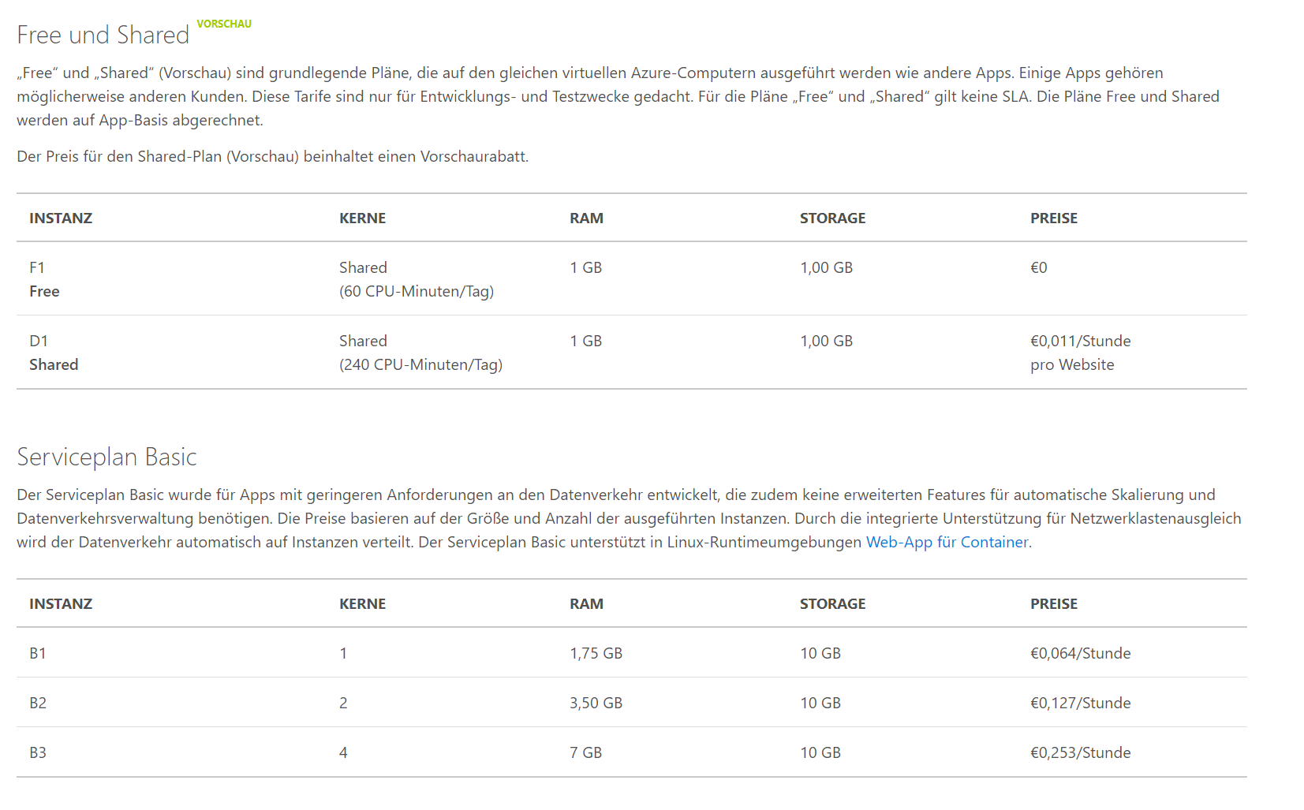

Slide 13
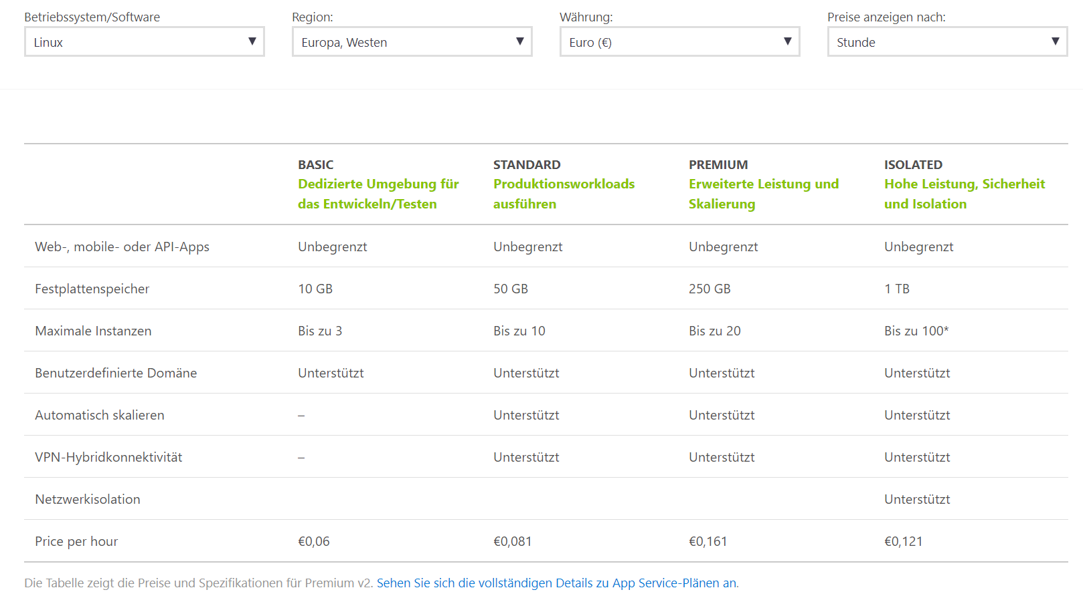
Übersicht: Kosten (Linux, Europa)

Slide 14
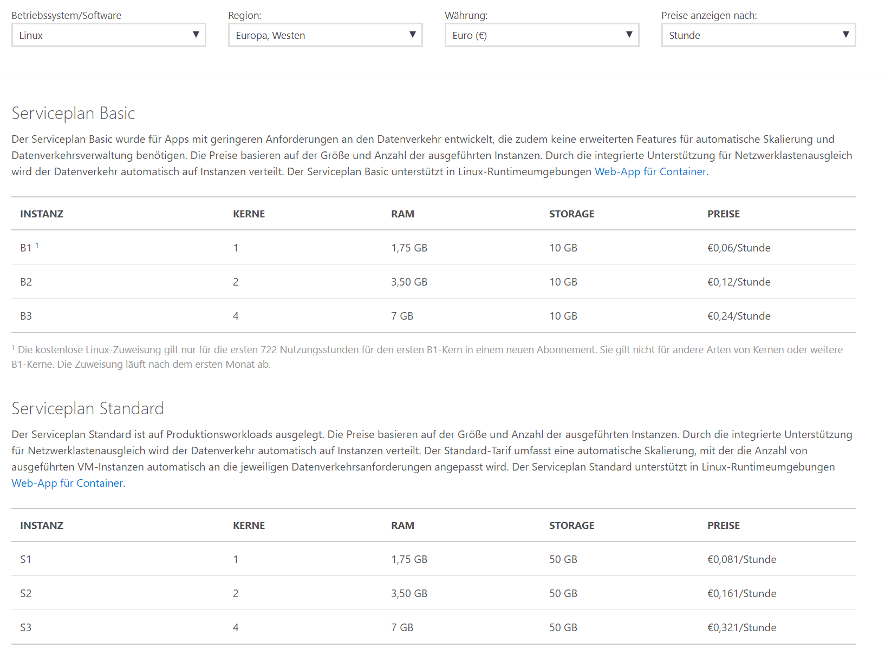
kein free und shared für Linux

Slide 15
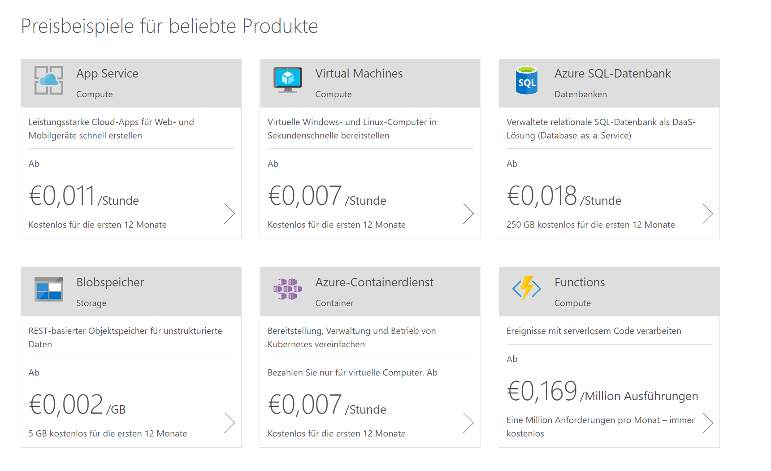
Preisbeispiele auf Microsoft Homepage
Notes:
https://azure.microsoft.com/de-de/pricing/

Slide 16
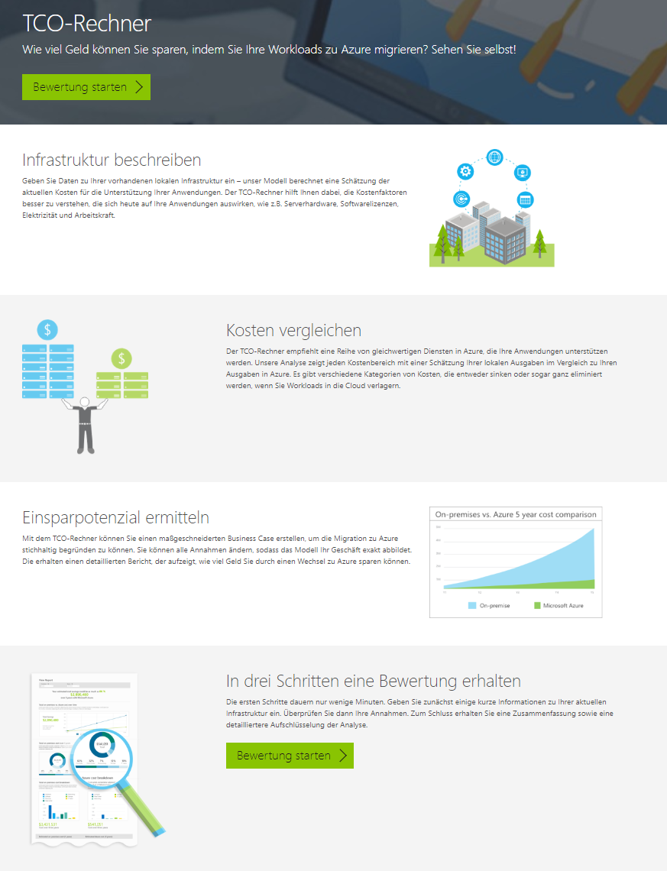
TCO
Notes:
https://azure.microsoft.com/de-de/pricing/tco/

Slide 17
Beispiel Berechnung
https://azure.microsoft.com/en-us/pricing/calculator/

Slide 18
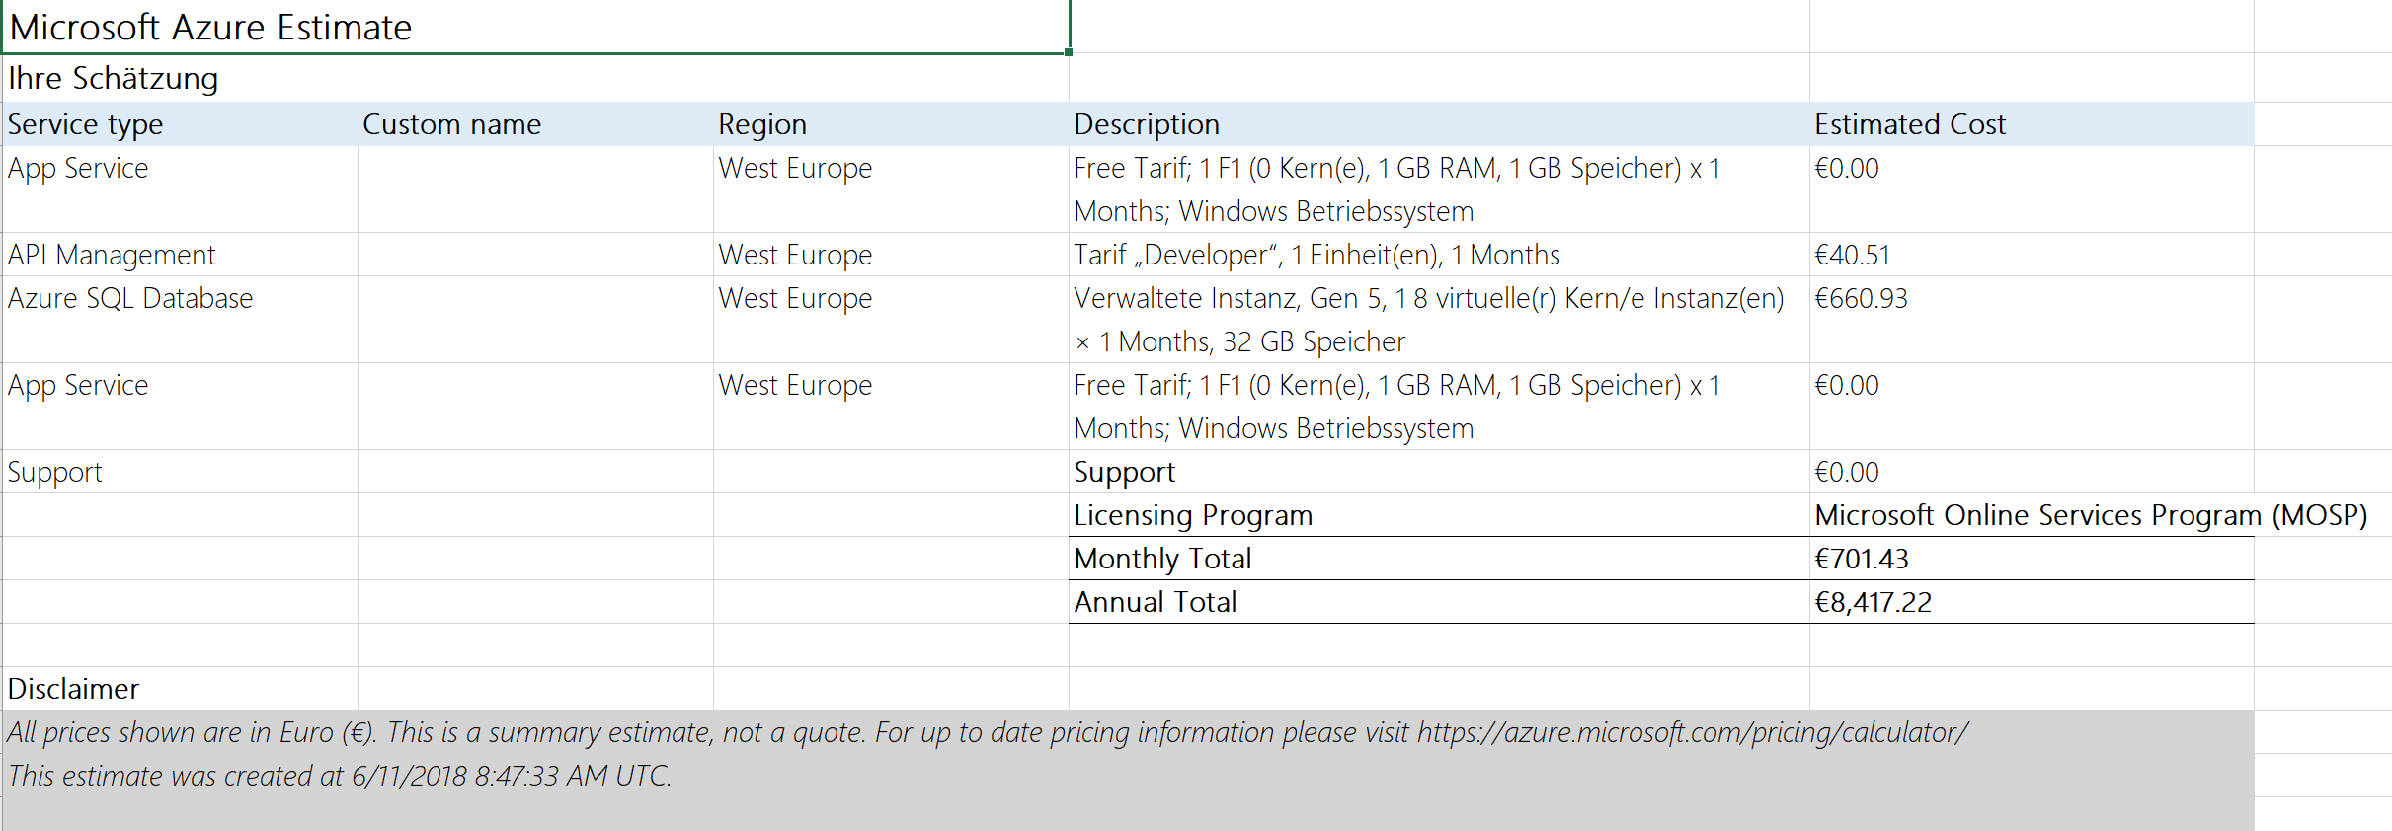

Slide 19
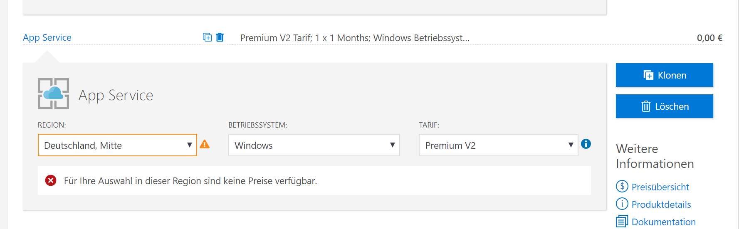
Fehler in der Berechnung

Slide 20
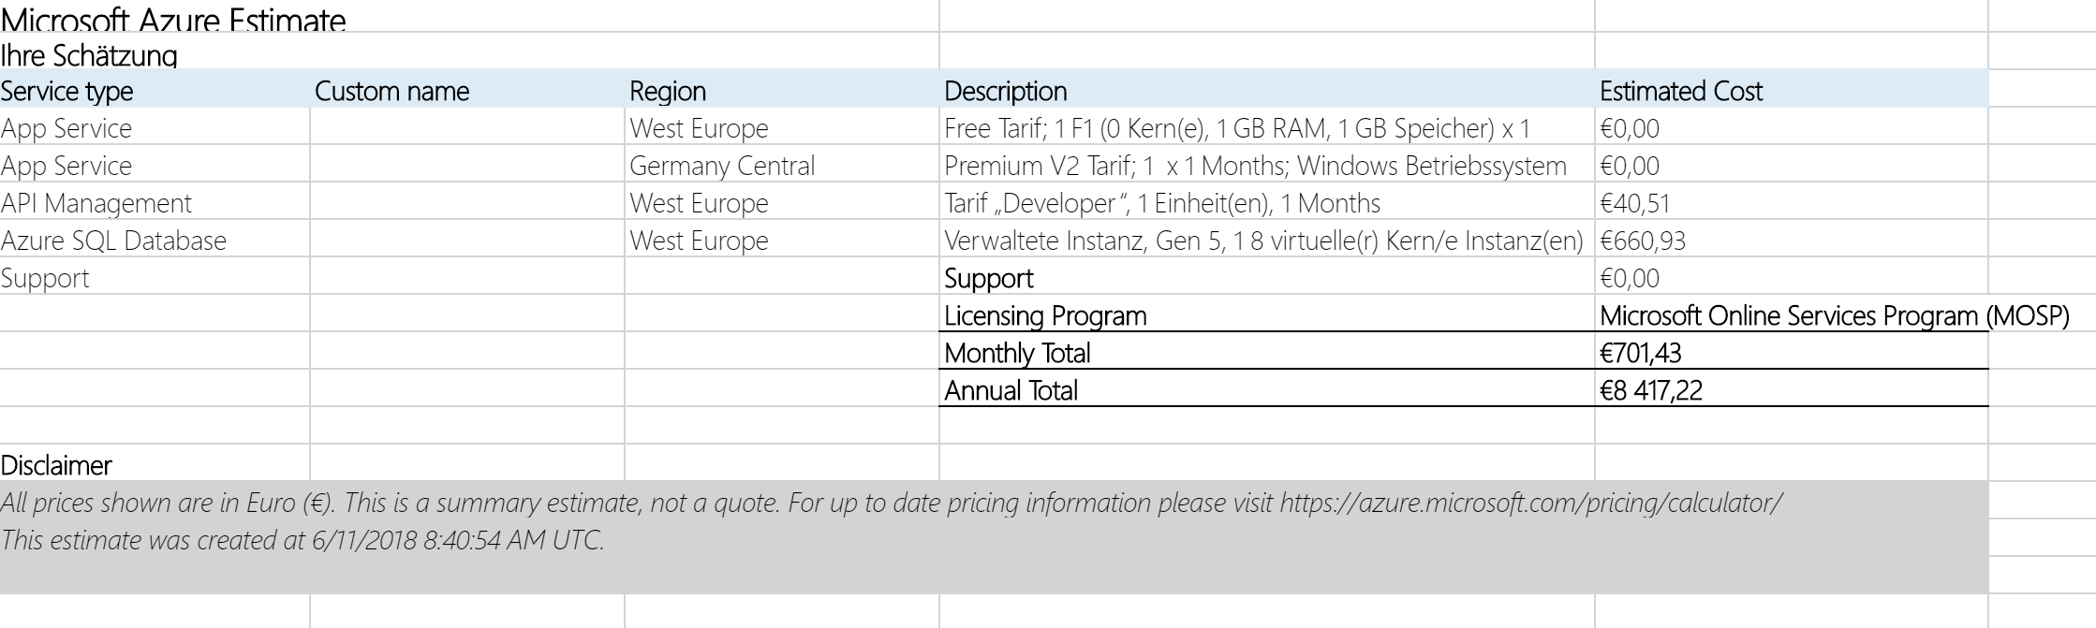

Slide 21
Resümee
Verschiedene Kosten je nach Region
Nicht jede Region hat ein Rechenzentrum
Verschiedene Kosten je Betriebssystem
Bedarf muss sehr genau gekannt werden
Funktionen die nicht verfügbar/keine Preise hinterlegt sind werden trotzdem angeboten
Rechner auf Microsoft Homepage
Notes:
Http auf anwendungs ebene und auf transport ebene – klausur frage

